Slide 1
أعمال مكاتب وكالات السفريات (3) سفر 312
مقرر اختياري غير ملزم/ المسار التجاري
وزارة التربية والتعليم –الفصل الدراسي الثاني 2020-2021م

Slide 2
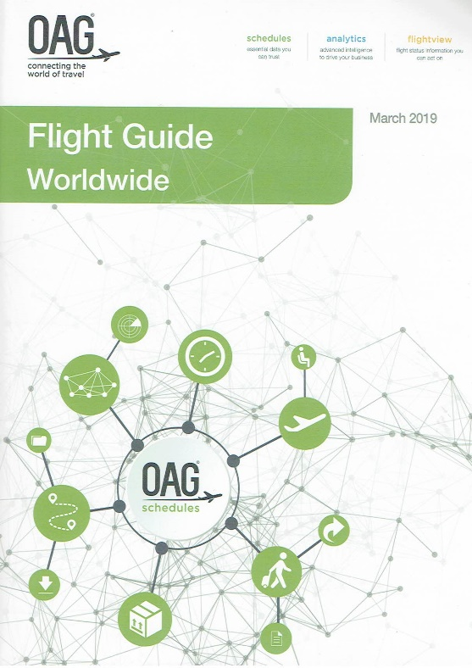
الوحدة الأولى
دليل الرحلات بشركات الطيران
(النسخة العالمية)
(3)
صفحات 22-26
الوحدة: دليل الرحلات بشركات الطيران (النسخة العالمية) (3) أعمال مكاتب وكالات السفريات سفر 312
وزارة التربية والتعليم –الفصل الدراسي الثاني 2020-2021م

Slide 3
أهداف الوحدة
يُتوقَع من الطالب بعد دراسة هذا الفصل أن:
يلم باستخدام دليل الرحلات بشركات الطيران في تحديد المعلومات الآتية:
مباني المطارات.
شركات الطيران العالمية.
أرقام هواتف شركات الطيران المجانية في الولايات المتحدة الأمريكية.
الوحدة: دليل الرحلات بشركات الطيران (النسخة العالمية) (3) أعمال مكاتب وكالات السفريات سفر 312
وزارة التربية والتعليم –الفصل الدراسي الثاني 2020-2021م

Slide 4
معلومات دليل الرحلات لشركات الطيران
10. مباني المطارات - Airport Terminals
نموذج:
الرمز الحرفي الثلاثي للمدينة او المطار
اسم المدينة أو المطار
يوجد في بعض المدن أكثر من مطار، كمطار الملك عبدالعزيز بجدة، ومطار الملك خالد بالرياض، ومطار الملك فهد بالدمام، ومطار الأمير محمد بن عبدالعزيز الدولي بالمدينة المنورة بالمملكة العربية السعودية.
أحيانًا يتكون في المطار نفسه أكثر من مبنى (Terminals) مثل مطار دبي الدولي بها مبنى 1 ومبنى2.
تعطي هذه المباني أرقامًا (مبنى 1 – مبنى 2) أو تسميات مثل (المبنى الشمالي – المبنى الجنوبي).
حتى يتمكن موظفو الطيران والوكالات من إعطاء المعلومات الصحيحة للمسافر فإن الدليل يبين أسماء هذه المطارات ورمزها الثلاثي، وأسماء المباني وخطوط الطيران التي تستعمل كل مبنى.
البلد
أسماء شركات الطيران التي تستعمل المبنى رقم 1
مبنى 1
مبنى 2
أسماء شركات الطيران التي تستعمل المبنى رقم 2
*هذه الإشارة تعني أن الطيران يخدم أكثر من مبنى.
الوحدة: دليل الرحلات بشركات الطيران (النسخة العالمية) (3) أعمال مكاتب وكالات السفريات سفر 312
وزارة التربية والتعليم –الفصل الدراسي الثاني 2020-2021م

Slide 5
أهداف الوحدة
يُتوقَع من الطالب بعد دراسة هذا الفصل أن:
يلم باستخدام دليل الرحلات بشركات الطيران في تحديد المعلومات الآتية:
مباني المطارات.√
شركات الطيران العالمية.
أرقام هواتف شركات الطيران المجانية في الولايات المتحدة الأمريكية.
الوحدة: دليل الرحلات بشركات الطيران (النسخة العالمية) (3) أعمال مكاتب وكالات السفريات سفر 312
وزارة التربية والتعليم –الفصل الدراسي الثاني 2020-2021م

Slide 6
معلومات دليل الرحلات لشركات الطيران
11. شركات الطيران العالمية Airlines of the World
هذه قائمة تحتوي على: أسماء شركات خطوط الطيران العالمية، عناوين المكاتب الرئيسية، ارقام الهواتف، الرموز الثنائية، الرموز الرقمية، وعضوية الآياتا.
أسم شركة الطيران
الرمز الحرفي
عضو في الأياتا
الرمز الرقمي
Air Algerie
AH
124
1Place Maurice Audin , Algiers , Algeria العنوان
Tel : 213 (21) 65 33 40 رقم الهاتف
Web : WWW.airalgeriel.dz الموقع الإلكتروني
Tlx: 55387 برقية (تلكس)
Fax : 213(21)61 05 33 فاكس
الوحدة: دليل الرحلات بشركات الطيران (النسخة العالمية) (3) أعمال مكاتب وكالات السفريات سفر 312
وزارة التربية والتعليم –الفصل الدراسي الثاني 2020-2021م

Slide 7
أهداف الوحدة
يُتوقَع من الطالب بعد دراسة هذا الفصل أن:
يلم باستخدام دليل الرحلات بشركات الطيران في تحديد المعلومات الآتية:
مباني المطارات.√
شركات الطيران العالمية. √
أرقام هواتف شركات الطيران المجانية في الولايات المتحدة الأمريكية.
الوحدة: دليل الرحلات بشركات الطيران (النسخة العالمية) (3) أعمال مكاتب وكالات السفريات سفر 312
وزارة التربية والتعليم –الفصل الدراسي الثاني 2020-2021م

Slide 8
معلومات دليل الرحلات لشركات الطيران
12. أرقام هواتف شركات الطيران المجانية في الولايات المتحدة الأمريكية U.S. Toll-Free Airline Telephone Numbers
تحتوي القائمة على أسماء شركات الطيران العالمية والداخلية وارقام هواتفها المجانية في الولايات المتحدة الأمريكية والتي أحيانًا يمكن الاتصال بها أو بارقام مجانية أخرى في بلدان محددة.
اسم شركة الطيران | Alaska Airlines ( AS )
للاتصال من أمريكا و كندا | U.S, Canada 800 252 7522
للاتصال من المكسيك | Mexico 01 800 252 7522
الوحدة: دليل الرحلات بشركات الطيران (النسخة العالمية) (3) أعمال مكاتب وكالات السفريات سفر 312
وزارة التربية والتعليم –الفصل الدراسي الثاني 2020-2021م

Slide 9
أهداف الوحدة
يُتوقَع من الطالب بعد دراسة هذا الفصل أن:
يلم باستخدام دليل الرحلات بشركات الطيران في تحديد المعلومات الآتية:
مباني المطارات.√
شركات الطيران العالمية. √
أرقام هواتف شركات الطيران المجانية في الولايات المتحدة الأمريكية. √
الوحدة: دليل الرحلات بشركات الطيران (النسخة العالمية) (3) أعمال مكاتب وكالات السفريات سفر 312
وزارة التربية والتعليم –الفصل الدراسي الثاني 2020-2021م

Slide 10
؟
التقويم
2. يقصد بـ Airport Terminals الرموز الرقمية لشركات الطيران.
خطأ
صح
الوحدة: دليل الرحلات بشركات الطيران (النسخة العالمية) (3) أعمال مكاتب وكالات السفريات سفر 312
وزارة التربية والتعليم –الفصل الدراسي الثاني 2020-2021م

Slide 11
؟
التقويم
2. يقصد بـ Airlines of the world شركات الطيران العالمية
خطأ
صح
الوحدة: دليل الرحلات بشركات الطيران (النسخة العالمية) (3) أعمال مكاتب وكالات السفريات سفر 312
وزارة التربية والتعليم –الفصل الدراسي الثاني 2020-2021م

Slide 12
؟
التقويم
6. يشير  الرمز إلى أن شركة الطيران عضو في الجمعية العامة للسياحة.
خطأ
صح
الوحدة: دليل الرحلات بشركات الطيران (النسخة العالمية) (3) أعمال مكاتب وكالات السفريات سفر 312
وزارة التربية والتعليم –الفصل الدراسي الثاني 2020-2021م

Slide 13
؟
التقويم
ما الفائدة من معرفة تعدد المباني في مطار واحد؟
من خلال النموذج الآتي اجب على السؤال:
استخرج من المعلومات السابقة اسم المبنيين 1:..................................... 2:...................................... | Bogota, Colombia BOG 1 Terminal 1 AA, AC, AF, 4C, MX*, 9H. LR* 2 Terminal 2 AV, LR*, MX*, N2
الوحدة: دليل الرحلات بشركات الطيران (النسخة العالمية) (3) أعمال مكاتب وكالات السفريات سفر 312
وزارة التربية والتعليم –الفصل الدراسي الثاني 2020-2021م

Slide 14
مع تمنياتنا لكم بالتوفيق
الوحدة: دليل الرحلات بشركات الطيران (النسخة العالمية) (3) أعمال مكاتب وكالات السفريات سفر 312
وزارة التربية والتعليم –الفصل الدراسي الثاني 2020-2021م

Slide 15
مباني المطارات | Airport Terminals
Next
الوحدة: دليل الرحلات بشركات الطيران (النسخة العالمية) (3) أعمال مكاتب وكالات السفريات سفر 312
وزارة التربية والتعليم –الفصل الدراسي الثاني 2020-2021م

Slide 16
مباني المطارات | Airport Terminals
Back
الوحدة: دليل الرحلات بشركات الطيران (النسخة العالمية) (3) أعمال مكاتب وكالات السفريات سفر 312
وزارة التربية والتعليم –الفصل الدراسي الثاني 2020-2021م

Slide 17
شركات الطيران العالمية | Airlines of the world
Next
الوحدة: دليل الرحلات بشركات الطيران (النسخة العالمية) (3) أعمال مكاتب وكالات السفريات سفر 312
وزارة التربية والتعليم –الفصل الدراسي الثاني 2020-2021م

Slide 18
شركات الطيران العالمية | Airlines of the world
Back
الوحدة: دليل الرحلات بشركات الطيران (النسخة العالمية) (3) أعمال مكاتب وكالات السفريات سفر 312
وزارة التربية والتعليم –الفصل الدراسي الثاني 2020-2021م

Slide 19
عضو في الأياتا | ❐
Next
الوحدة: دليل الرحلات بشركات الطيران (النسخة العالمية) (3) أعمال مكاتب وكالات السفريات سفر 312
وزارة التربية والتعليم –الفصل الدراسي الثاني 2020-2021م

Slide 20
عضو في الأياتا | ❐
Back
الوحدة: دليل الرحلات بشركات الطيران (النسخة العالمية) (3) أعمال مكاتب وكالات السفريات سفر 312
وزارة التربية والتعليم –الفصل الدراسي الثاني 2020-2021م

